Slide 1
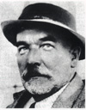
Jozef Gregor Tajovský
*18.10.1874 Tajov
† 20.05.1940 Bratislava

Slide 2
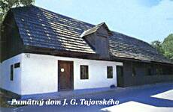
Jozef Gregor (vl. meno)
literárne meno si zvolil podľa rodiska
Jozef bol najstarší z desiatich detí, a tak sa dostal do opatery k starému otcovi – dobrému, pracovitému a veselému človeku
starootcovský dom sa stal preňho miestom , kde pochopil mravné a sociálne životné hodnoty

Slide 3
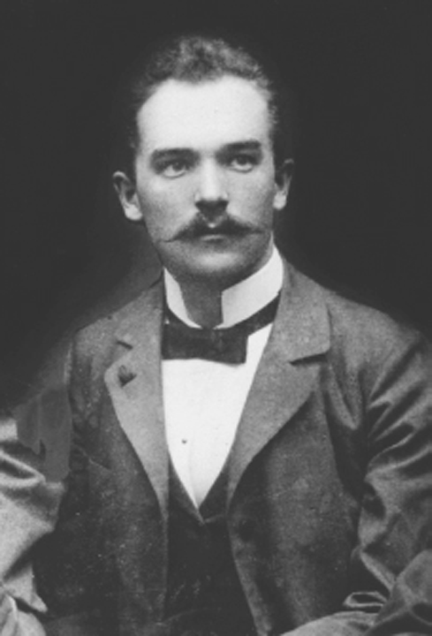
Jozef Gregor Tajovský
spisovateľ, prozaik, dramatik
obdobie slovenského literárneho realizmu (2. vlna)
pôsobil ako učiteľ, pre nezhody učiteľstvo zanechal a odišiel na obchodnú akadémiu do Prahy
po jej skončení pracoval ako bankový úradník vo viacerých mestách na Slovensku ( aj v Prešove ) a v Nadlaku (Rumunsko)
počas 1. svetovej vojny sa dostal do ruského zajatia a vstúpil do česko-slovenských légií
o návrate do vlasti sa venoval rozvoju slovenského kultúrneho a umeleckého života

Slide 4
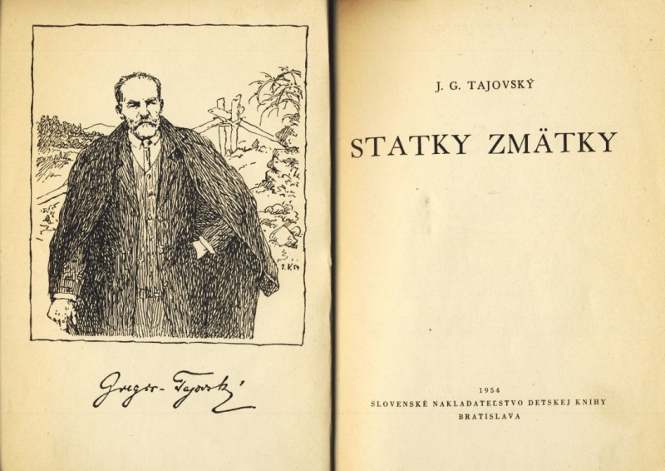
Z tvorby
- chcel svojimi poviedkami poukázať na osud najbiednejších, najchudobnejších a vzbudiť súcit s ich osudom
zbierky čŕt a poviedok – Omrvinky, Z dediny
poviedky: Maco Mlieč, Na chlieb, Mamka Pôstková, Apoliena
starootcovský cyklus poviedok - poviedky , v ktorých sa vracal k spomienkam a zážitkom z obdobia , ktoré prežil u starých rodičov – Do konca, Prvé hodinky, Do kúpeľa, Žliebky
drámy: Statky-zmätky, Ženský zákon ..

Slide 5
Do konca
Literárny druh: epika
Literárny žáner: poviedka
Hl. postava: starý otec
Vedľajšie postavy: vnuk (J. G. Tajovský – rozprávač), stará mať
Literárna forma: próza
Téma: Pracovitosť starého otca.
Idea: Autor poukazuje na potrebu rodiny, jej dôležitosť a na pracovitosť ľudí.
rozprávačom udalostí je autor, v poviedke využíva ja-rozprávanie
téma, dej, postavy literárneho deja tvoria jednotu a čitateľovi približujú dobu, v ktorej vznikli

Slide 6
Poviedka
prozaický žáner malého alebo stredného rozsahu
poviedka má jednoduchý dej
v poviedke vystupuje menej postáv
postavy poviedky sa nevyvíjajú
v poviedke sa rozvíja - jeden jednoduchý príbeh

Slide 7
Ďakujem za pozornosť
Mgr. Tatiana Kandráčová

